Slide 1
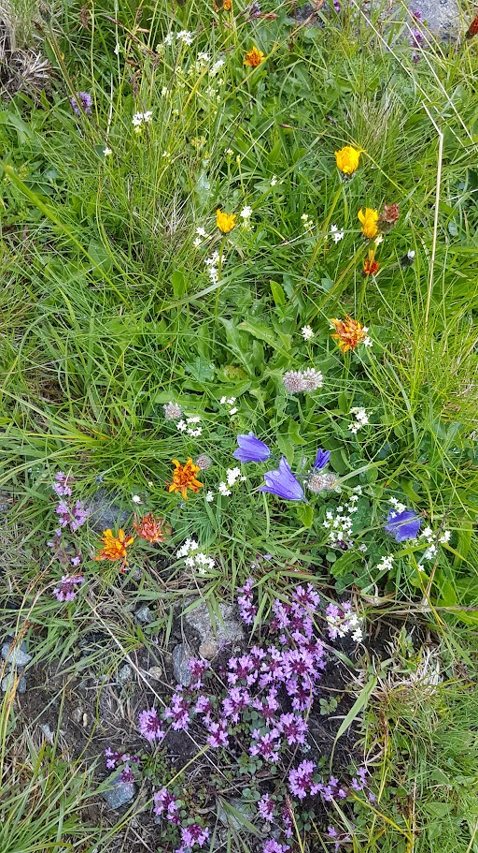
Die Umsetzung der WHVO in Österreich
Aktueller Stand, Herausforderungen und Chancen
Martin Wildenberg
BMLUK VI/4
Wien, 05. November 2025

Slide 2

Inhalt:
Kurze Einführung in die Wiederherstellungsverordnung und ihre Umsetzung in Österreich.
Ziel:
Die Umsetzung der WHVO stellt uns heute vor Herausforderungen
ABER
Sie bietet viele Chancen für die Zukunft- z.B.:
Effektiveren Naturschutz der unsere Lebensgrundlagen sichert
Resiliente und nachhaltige Land- und Forstwirtschaft
Klimawandel Anpassung
Klimaschutz
© BMLUK - Haiden

Slide 3

Die Wiederherstellungsverordnung
Rechtsverbindliche Renaturierungsziele mit klaren Fristen um Natur zu stärken, Biodiversität zu erhöhen, das Klima zu schützen und Naturkatastrophen abzuschwächen.
Ergebnis Orientiert – Ziele (Guter Zustand, positive Trends, Zielwerte) müssen erreicht werden – wie ist den MS überlassen. Vorleistungen werden anerkannt!
Umfasst auch Ökosysteme, die bisher von keiner Richtlinie erfasst sind, z.B. Städte.
1. Schritt: Erstellung der Wiederherstellung-Plans
© Dominik Linhard

Slide 4
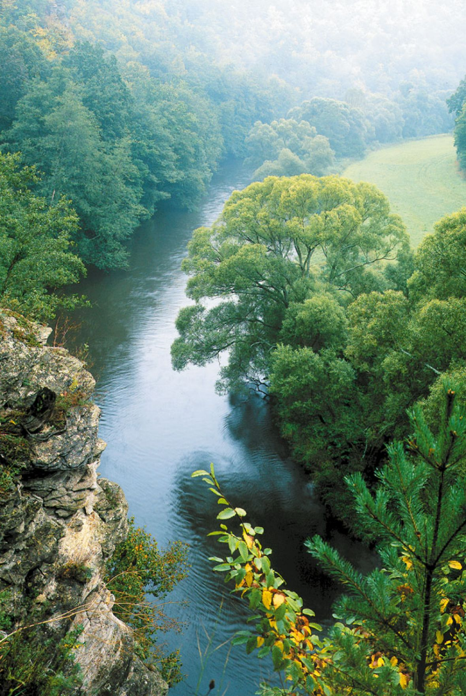
Der Prozess zur Erstellung des Wiederherstellungsplans in Österreich
Bildet die geteilten Kompetenzen und Zuständigkeiten ab (Bund / Länder)
Ermöglicht die zur Planerstellung notwendige Koordination and Kooperation zwischen den verschiedenen Ebenen und Ressorts

Slide 5
Prozess-Gesamtkoordination
(BMLUK)
Steuerungsgruppe
BMLUK (4P), BMAW (1P), BKA (1P), BL (9P) &
bei Bedarf AG-Leitungen und / oder externe Expert:innen
Koordinierung (intern und mit EU), Schnittstelle
Vorsitz
Je zwei Vertreter:in BMLUK und der BL (BL - rotierend nach Vorsitz im BR)
Fachliche & Operative Ebene
Arbeitsgruppen
Arbeitskreise
Projektteam
Geschäftsstelle (1P), AG-Leitungen &
Mitglieder der Arbeitskreise, je nach Expertise
Projektmanagement, Quervernetzung
Unterstützende
Geschäftsstelle
(BMLUK)
Organisation
Moderation
(BMLUK)
Gewässer
(BMLUK)
Landwirtschaft
(BMLUK)
Wald
(BMLUK)
Monitoring, Daten und Daten-management
Partizipation & Kommunikation
Rechtliche Fragen
Redaktions-tätigkeit
FFH / Vogelschutz-richtlinie, (BL)
Urbane Ökosysteme
(BL)
Bestäuber
(BMLUK)
Evaluierung bestehender Finanzinstrumente

Slide 6
Arbeitsgruppen & Stakeholder Beteiligung
Gemeinden
9 Bundesländer
BMLUK
Landwirtschaft / Forst / Gewässer / Naturschutz
Working groups
Working groups
Arbeitsgruppen
Auf Arbeitsgruppenebene:
Stakeholder in AGs integriert. Der Grad der Integration variiert leicht – von vollständiger Beteiligung bis zur Teilnahme an den wichtigsten Sitzungen.
Auf Prozessebene:
Erste allgemeine online Informationsveranstaltung für Öffentlichkeit am 5.12. Start 9:00 Uhr
Stakeholder – wie z.B.:
Umwelt- organisationen
Forschungs-einrichtungen
LKÖ, WKÖ
UBA
Save the Date!
Land- und Forstbetriebe
Jagd

Slide 7
Daten Grundlage
Aufbereiten der Daten
Datenbasis liegt vor
Maßnahmenplanung
Konzept für MP
Integration laufender Maßnahmen
Kosten
Schätzung der Kosten / Maßnahme
Liste mit geplanten Maßnahmen
Räumlich Verortung der Maßnahmen
Schätzung Fläche
Summe der Kosten
Ansatz zur Kostenschätzung
WH-Plan Fertigstellen
STG Prozess zur Freigabe
Prozess zur Adaption
Freigabe WH-Plan
Befüllen WH-Plan
Prozess für AGs definiert
Nicht AG Felder befüllt
Tools Datenmanagement
Februar – März 2026
Abstimmung zw. AGs
September 2026
Übermittlung des WH-Plans an EK
Arbeitskreise
Externe Beauftragungen

Slide 8
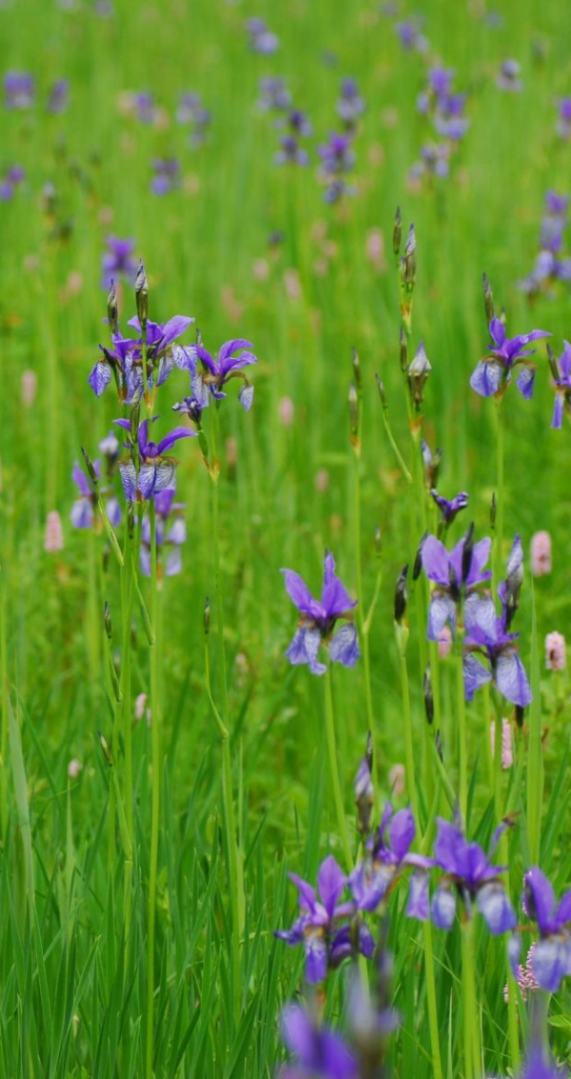
Herausforderungen…
Zusammenarbeit zwischen Sektoren und verschiedenen Verwaltungsebenen
Daten & Monitoring - Wissenslücken
Einbindung von Stakeholdern
Kosten

Slide 9
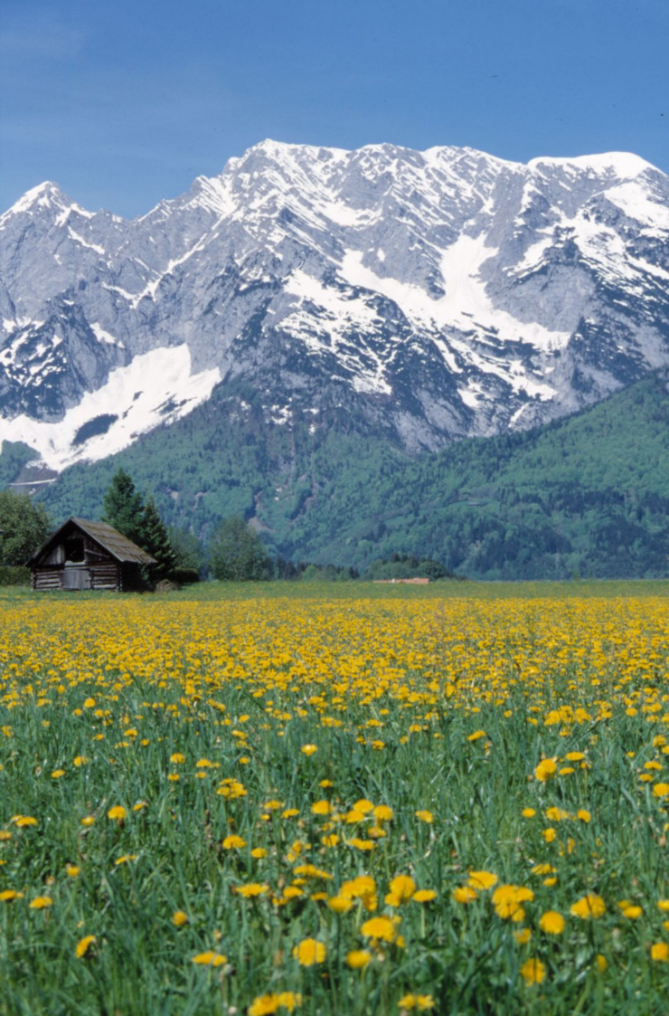
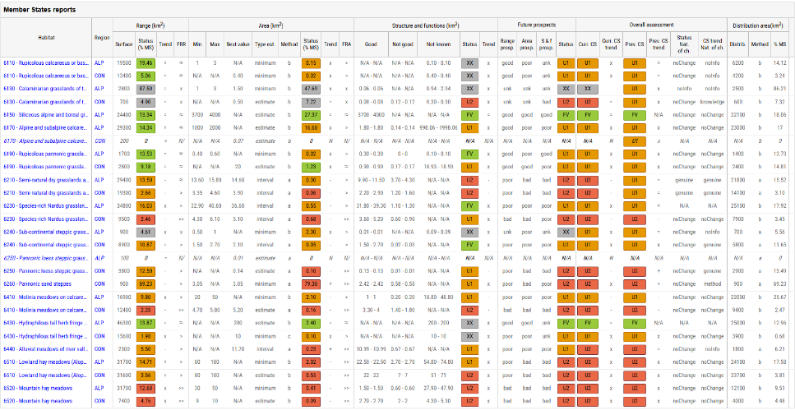
Wiesen Lebensräume im FFH Artikel 17 Bericht (2019)
© BMLUK / LFZ/Buchgraber
Notes:
Artikel 17 Bericht der FFH Richtlinie bildet eine der Grundlagen der WHVO – und ist insbesondere für die Umsetzung des Artikel 4 Relevant. Ich möchte kurz auf einige der oben genannten Herausforderungen anhand der Wiesen Lebensräume exemplarisch eingehen. Der Art 17 Bericht bewertet FFH LRT und ARTen anhand eines Ampelsystems – Rot Ungünstig – Orange Mässig ungünstig und Grün Günstig. Bewertet wird dabei der Zustand und Ausbreitung in zwei Biogeographischen Regionen – der Alpinen und der Kontinentalen. Was man hier auf den ersten Blick sehen kann ist das der zustand der meisten wiesen LRT nicht günstig ist. Dies hat einerseits mit Bewirtschaftungsaufgabe anderseits mit Intensivierung der Bewirtschaftung zu tun. Dieses Bild ist nicht nur typisch für Ö. es zeigt sich in allen MS:
Die Wiesen Lebensräume der FFH RL sind dabei auch ein gutes Beispiel für die Wechselwirkung zw. Art 4 und Art 11. Wie wir alle wissen sind viele, vor allen die weiter verbreiteten abhängig von menschlicher Bewirtschaftung – sie sind Elemente der Kulturlandschaft. Eine Verbesserung des Zustandes von Flächen oder eine Anlage von neuen Flächen bedarf immer eine Kooperation mit den jeweiligen Landnutzer – in der Regel eines Landwirtschaftlichen Betriebes. Dies passiert meist im Rahmen von ÖPUL – z.B. in den Naturschutzprogrammen. Auch neue Programme wir die Ergebnisorientierte Bewirtschaftung fallen in dies Kategorie.
Festzuhalten ist hier auch das die WHVO an mehreren Stellen darauf hinweist das Maßnahmen auf Freiwilligkeit beruhen müssen.
Auf ebene der Verordnung gibt es ebenfalls Zusammenhänge da Maßnahmen die zum Erhalt der Wiesen LRT beitragen – das sind die Ziele des Art 4 – auch positiv auf die Indikatoren des Art 11 wirken.

Slide 10
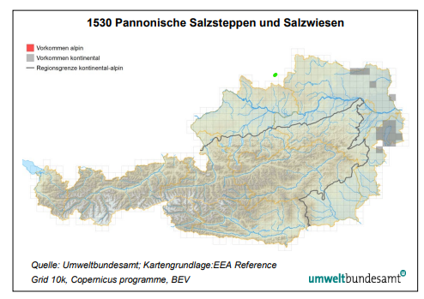
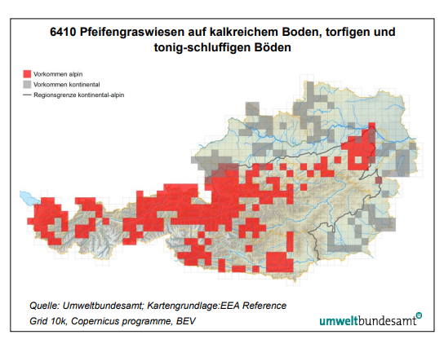
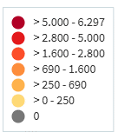
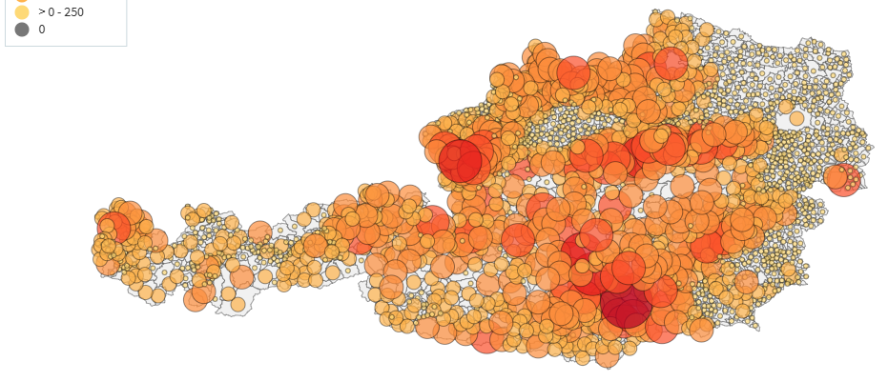
Entwicklung von Landnutzung auf Schlagebene – extensive Wiesen
Günstige Referenz Werte?
1995
Notes:
Auf dieser Folie wird es jetzt noch einmal etwas technischer. Ich werde mich kurz halten – was sie hier sehen ist die Entwicklung der Landnutzung auf Schlagebene – Datengrundlage ist hier AMA / INVEKOS – Rechts unten sehen sie eine Umlegung dieser Daten auf die Fläche – und darüber zwei Karten von Wiesen LRT wie sie im Artikel 17 Bericht verwendet werden.
Eine zweite Herausforderung im Zusammenhang mit der Datenverfügbarkeit ist die Berechnung der Referenzwerte. Je weiter wir in der Zeit zurückgehen, desto unzuverlässiger werden die Daten. Daher entwickeln wir derzeit auch Konzepte zur Berechnung/Schätzung der Referenzwerte für diese Lebensräume – eine heikle Aufgabe, da die Ergebnisse einen großen Einfluss auf die Größe der wiederherzustellenden Fläche haben und somit auch zu einem politischen Thema geworden sind. Diese Themen stehen alle in engem Zusammenhang mit der Aufstellung des NRP im Rahmen von Artikel 4 – für Artikel 11 stützt sich der Planungsprozess hingegen stark auf die bereits bestehenden AgrarumweltprogrammeÜbersetzt mit DeepL.com (kostenlose Version)

Slide 11
...und Chancen
Bessere Zusammenarbeit zwischen Sektoren und verschiedenen Verwaltungsebenen
Entwicklung von einheitlichen und modernen Daten & Monitoring Systemen – schließen von Wissenslücken
Bessere Einbindung von Stakeholdern führt zu besseren Ergebnissen – innovative Ansätze
Entwicklung neuer Ansätze um Kosten im Naturschutz zu decken

Slide 12
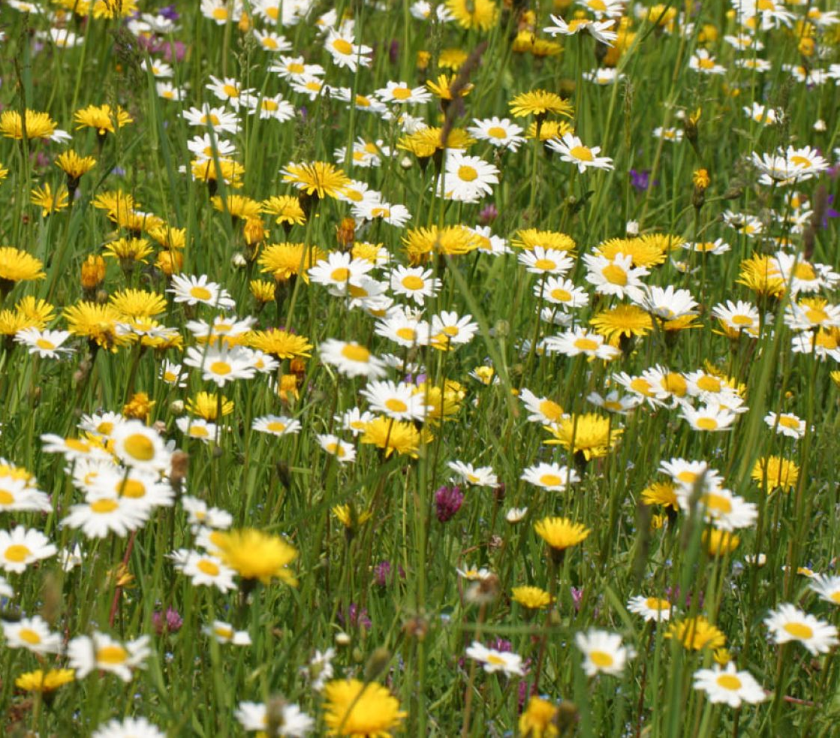
Danke für ihre Aufmerksamkeit!
Martin Wildenberg
Martin.wildenberg@bmluk.gv.at

Slide 13
Der Aufbau der Verordnung
Allgemeine Bestimmungen (Art 1- Art 3)
Artikel zur Umsetzung (Art 4 – Art 13) -> Es werden Ziele definiert (Was, wieviel, bis wann)
Festlegung von Methodik – tw. Durch Delegierte Rechtsakte bsp. Bestäuber
Wiederherstellungsplan -> bis September 2026
Monitoring und Berichtspflichten

Slide 14
Aufbau der Verordnung
Erwägungen
Kapitel 1 – Allgemeine Bestimmungen
  Artikel 1 – 3 (Gegenstand & Ziel, Begriffsbestimmungen, Geltungsbereiche)
Kapitel 2 – Wiederherstellungsziele und Verpflichtungen
  Artikel 4 – 13 (Was, wieviel, bis wann)
Kapitel 3 – Nationale Wiederherstellungspläne
  Art 14 – 19
Kapitel 4 – Überwachung und Berichtserstattung
  Art 20 – 21
Kapitel 5 Delegierte Rechtsakte und Durchführungsrechtakte
  Art 22 – 28
Anhänge

Slide 15
IACS (INVEKOS) & Art 11 monitoring….
Mapping of LRT 6510 Lowland hay meadows (light blue) compared to single and double mown meadows from INVEKOS (left) and restricted to single or double mown WF and DIV meadows (right). Here using the example of a study area in the Vienna Woods.
Tested for 6510 & 6520
Could not predict habitats
https://www.verwaltung.steiermark.at/cms/dokumente/12812743_123331268/74b35f03/REP0735_Band%201_Monitoring.pdf
Notes:
For the IACS Data trials were run to check if it has predictive power to identify habitat types – unfourtunatly this does not work well.

